Slide 1
Fantastická literatura v mezioborovém zkoumání I
FF: CJBC826
Ústav české literatury a knihovnictví FF MU
Mgr. Tereza Dědinová, Ph.D.

Slide 2
O předmětu
Cyklus přednášek
Navazuje předmět Fantastická literatura v mezioborovém zkoumání II – PS 2017
Není nutné absolvovat oba předměty
Ukončení – zápočtový test
Více informací v IS
Interaktivní osnova předmětu: zveřejněné anotace, aktuální informace, změny apod.
Kontakt: Tereza Dědinová

Slide 3
První přednáška – absenční: Jak uvažovat o fantastické literatuře
Anotace
Přednáška představí intuitivní definici fantastické literatury prostřednictvím neostrých množin, vycházející ze současné teorie fantastiky, a zaměří se na hranice, ve kterých se během uvažování o fantastičnosti textu pohybujeme.
Zvláštní pozornost bude věnována vztahu mezi fantastickou literaturou a mytologií, náboženstvím a psychickou poruchou. Upozorníme rovněž na historické proměny chápání fantazie a reality.

Slide 4
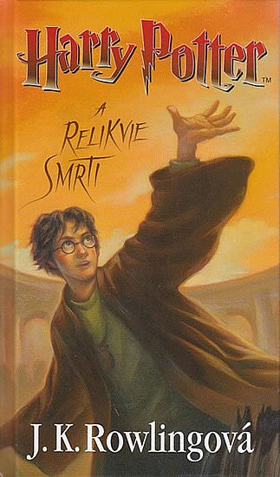
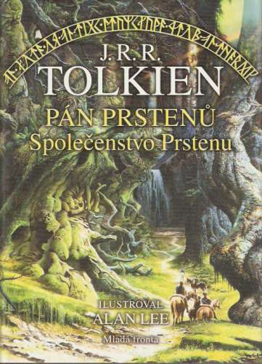

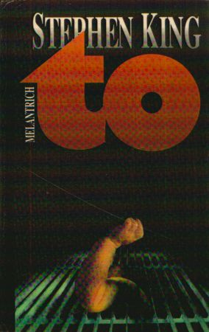
Co všechno považujeme za fantastickou literaturu?
Zde asi nebudeme váhat – fantasy, science fiction a horor dohromady tvoří tradiční žánry moderní fantastiky
A před moderní fantastikou bylo co?
Mnoho historiků a teoretiků fantastiky považuje za významný mezník období osvícenství charakteristické rozmachem racionality, vědeckého myšlení, odlišení reálného a nereálného v literatuře.
Fantastické prvky můžeme chápat jako funkční narušení hranic reality → autor počítá s tím, že čtenář ví, že autor nepopisuje realitu.

Slide 5

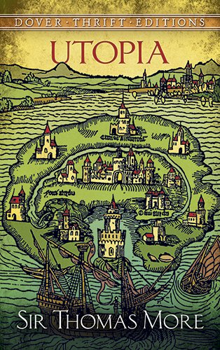
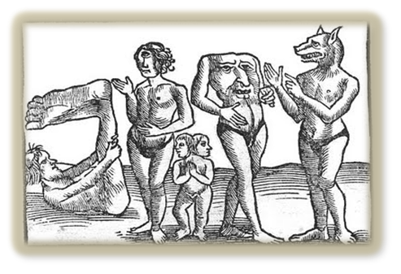
Jak se ale dívat na starší texty obsahující nadpřirozené prvky?
Obsahuje popisy fantastických bytostí, smyšlených míst apod.
Text popisuje model ideální společnosti umístěné do nereálného, ale teoreticky možného časoprostoru
Bez fantastických tvorů a nadpřirozených sil
Mandevillův cestopis byl v době svého vzniku i dlouho poté považován za popis skutečnosti.
K prvním utopiím můžeme zařadit mj. Ústavu a Zákony filozofa Platóna, největší rozmach utopie zažívá za renesance.

Slide 6
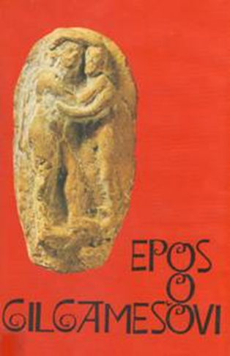

A co teprve na tyto?
Epos z 2. tisíciletí př. n. l.
Zmrtvýchvstání, zázraky
Epos: vyprávění o Gilgamešově hledání nesmrtelnosti nese mnoho podobného s moderní fantasy (hrdinské postavy, nadpřirozené bytosti, fantastická dobrodružství, úkoly, které je nutno splnit…)
Nový zákon: Náboženské texty obsahují mnoho prvků, které bychom z čistě funkčního hlediska označili za fantastické, přesto pochybuji, že bychom považovali za dobrou takovou definici fantastiky, která by zahrnovala Nový zákon, Korán nebo mýty.

Slide 7


Stejné pochybnosti budeme mít i u literatury, která je náboženstvím silně ovlivněna
Obě díla lze označit za náboženské alegorie
Alegoričnost je sice prvek ve fantastické literatuře častý (např. Orwellova Farma zvířat), ne všechny alegorie řadíme pod fantastiku!
A proč ne?

Slide 8
Nezařazujeme automaticky do škatulky fantastické literatury všechno, co obsahuje něco neslučitelného s naší běžnou zkušeností
Záleží na úmyslu autora a postoji (soudobé) společnosti.
O fantastičnosti uvažujeme pouze nad beletristickými texty – ne nad náboženskými.
Jak už jsem psala výše – autor počítá s tím, že čtenář ví, že (autor) píše fantastickou literaturu – tedy záměrně používá fantastické prvky.
Nepopisuje realitu, ve kterou věří – zázraky, nadpřirozené bytosti apod.
Samotný text bez jakéhokoli kontextu nám občas pro určení fantastičnosti nemusí stačit – potřebné informace doplní znalost kontextu
Když hlas promlouvá z hořícího keře: jinak budeme interpretovat, čteme-li o tom v Bibli, nebo ve fantasy.

Slide 9
Kořenové texty (Taproot texts)
Pojem zavedl John Clute pro texty vznikající před osvícenstvím
Označují díla, která obsahují fantastické prvky, ale jsou starší než žánry fantastiky.
A hlavně: nemusí platit, že autor počítá s čtenářovým povědomím o nerealističnosti fantastického prvku.
Mnoho kořenových textů bylo přijímáno jako zobrazení reality (existence božstev apod.), např. Ílias a Odyssea.
Pojem souhrnně označuje díla předcházející a mnohdy významně inspirující moderní fantastiku.
Nepovažuje za určující, nakolik je fantastický prvek výsledkem záměrného ozvláštnění reality a nakolik vyjádřením víry v jeho pravdivost (realističnost).
Časové hledisko ale není bezproblémové
Jak to?

Slide 10

Starší texty používající fantastické prvky moderním způsobem - satira
Lúkianos ze Samosaty (kolem 120 Samosata – po 180, patrně v Alexandrii)
James Gunn: „The first known text that could be called science fiction.
Science fiction i fantasy jako žánry vznikly mnohem později
Obsahuje:
setkání s bohy
cestu na měsíc
boj proti Slunci
ostrovy blažených
obydlené postavami
z řeckých mýtů
obludy
mytická zvířata
Prvky:
Science fiction
Fantasy
Satiry
Parodie
Lúkianos: Věci, které jsem neviděl, nezažil ani o nich neslyšel kohokoli vyprávět a hlavně věci, které neexistují a ve skutečnosti existovat nemohou. Mí čtenáři nesmějí věřit ani slovu z toho, co zde říkám.

Slide 11

Mladší texty, v jejichž rámci je fantastické součástí reality
Někdy, jak se tak rozhlížel kolem sebe, zejména v odpoledním větru, vzduch zlepkavěl, viditelný svět, jeho rysy a obyvatelé i věci se zdály trčet skrze ovzduší jako průnik horkých ledovců. A jeho napadlo, že všechno pokračuje dolů pod povrch polévkového vzduchu: lidi, auta, psi, filmové plakáty, stromy, devět desetin jejich skutečnosti unikalo jeho zraku. Když mrkl a představa zmizela, přece ho ten dojem nikdy neopustil. Vyrůstal ve víře v Boha, anděly, démony, ifríty, džinny, ale vlastně tak, jako by to byly volské káry nebo kandelábry, a za trapný neúspěch svého zraku považoval to, že nikdy nespatřil žádného ducha. Snil o tom, že objeví kouzelného optometra, od nějž by si koupil brýle s nazelenalými skly, aby si napravil svou politováníhodnou krátkozrakost. A pak by byl s to vidět skrze ten hustý, oslepující vzduch do toho báječného světa za ním.
1988
Farah Mendlesohn: „Mnoho textů magického realismu z Latinské Ameriky a amerického jihu lze číst jako Fantasy, ale psány byly s pevným přesvědčením o nadpřirozeném světě, který existuje ve spojení s přirozeným.“

Slide 12
Co z toho vyplývá?
Pojem kořenový text je užitečný, chceme-li odlišit moderní fantastiku od toho, co jí předcházelo. Současně dáváme najevo, že si uvědomujeme komplikace spojené s chápáním reality, přirozeného a nadpřirozeného (především) v minulosti.
Nelze ale postupovat automaticky pouze na základě časového hlediska (před osvícenstvím a po něm).
Pavel Šidák: „sám pojem ‚zázraku‘ je pohyblivý a proměnlivý a každá doba si vytváří vlastní představu o ‚přirozeném‘ a ‚nepřirozeném‘ světě a jejich hranicích, a tedy i o tom, co je ‚zázrak‘.“
„Problém by mohlo objasnit, když si uvědomíme, že to, co je dnes pokládáno za ‚skutečný‘ svět – tedy svět empirické zkušenosti – bylo po mnohá staletí považováno za svět ‚zdání‘. Našim předkům, více než my ovlivněným vírou a vedeným k hledání skutečnosti za materiální podstatou světa, konečná skutečnost spočívala v duchovních světech“ (SWINFEN 1984: 11, vlastní překlad).

Slide 13
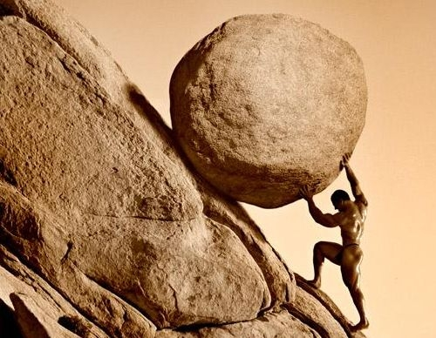
Fantastika a mýtus
Mýty: „Jedná se o úžasné veřejné fantazie jiných časů a kultur a to, co je v nich ‚nemožné‘, bylo kdysi přijímáno jako možné“ (WOLFE 2004: 224).
Mythos – příběh, báje
Phantasia - představa
Just a myth
Only fantasy
Obé někdy odsuzováno jako nereálné
S rozvojem racionálního pohledu na svět mýty považovány za pouhý pokus o předracionální vysvětlení světa.
Mýtus X racionální vysvětlení
Rehabilitace mýtu
19. století – spolu se zájmem o folklór – Bratři Grimmové
Mýtus není zastaralým nepochopením světa
Hans Christian Andersen, George MacDonald, Andrew Lang, J.R.R. Tolkien…
„Apolón není Slunce, a nikdy jím nebyl. Slunce je ve skutečnosti ‚pouze‘ jedním z Apolónových jmen“ (LE GUIN 1989: 62).
Notes:
Hlubší úroveň reality, to, co není vidět na první pohled. Co se skrývá za všední realitou. Pramen napájející naše příběhy, představy, prožívání

Slide 14
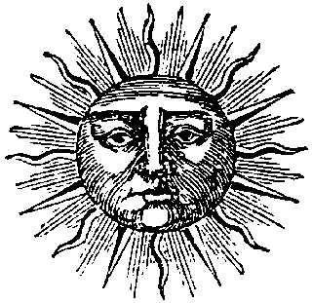
Mýtus a fantastika
„Stejní lidé byli zapojeni do obého úsilí a všichni měli stejný cíl: učinit pradávné a mocné symbolické struktury srozumitelnými pro moderní čtenáře“ (ATTEBERY 2014: 5).
„Mýtus je vyjádřením jednoho z mnoha způsobů, jakým člověk, tělo/duše, vnímá, chápe a vztahuje se k světu. Jako věda, je produktem základního lidského způsobu porozumění. Předstírat, že může být nahrazen abstraktním nebo kvantitativním poznáním znamená tvrdit, že lidská bytost je, potenciálně nebo v ideálním případě, bytostí čistého rozumu, odhmotněné mysli“ (LE GUIN 1989: 62).
Mýtus jako inspirace fantastiky
Fantastika jako (re)interpretace mýtu
Obé se vztahuje k tomuto světu, specifický způsob jeho reflexe

Slide 15
Fantastika mnohdy čerpá z mytologie – na mnoho příkladů si určitě vzpomenete sami.
Poznáte příběhy na následujících dvou obrázcích?
Ukazují dvě časté (byť rozhodně ne jediné) metody použití mýtu ve fantastice.

Slide 16

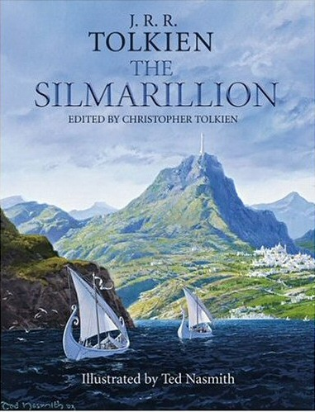
První věc, kterou Tak udělal, bylo, že napsal sám sebe. Druhá věc, kterou Tak udělal, bylo, že napsal Zákony. Třetí věc, kterou Tak udělal, bylo, že napsal Svět. Čtvrtá věc, kterou Tak udělal, bylo, že napsal jeskyni. Pátá věc, kterou Tak udělal, bylo, že napsal geodu, kamenné vejce. A v šeru jeskynního ústí geoda zahnízdila a zrodili se Bratři. První bratr se vydal za světlem, vyšel ven a zastavil se pod otevřenou oblohou. Tak příliš vyrostl. Byl to první člověk. Nenašel zákony a byl osvícen.
Druhý bratr se vydal do tmy a zůstal stát pod kamennou klenbou. Tak dosáhl jen správné výšky. To byl první trpaslík. Našel zákony, které napsal Tak, a byl zatemněn. Ale část Takova živoucího ducha byla polapena v troskách kamenného vejce a stala se prvním trollem. Toulal se světem nevyžádaný a nechtěný, bez duše a cíle, bez schopnosti učit se a chápat. Ve strachu ze světla i temnoty se navěky bude pohybovat, neví nic, nenaučí se nic, nestvoří nic, není nic...
Pak se Tak zadíval na kámen a ten se pokusil ožít, a Tak se usmál a napsal: „Všechny věci se snaží.“ A za službu, kterou mu kámen poskytl, vytvořil z něj Prvního trolla a obšťastnil jej životem přirozeným a nevyžádaným. To jsou věci, které Tak napsal.
Mýtus v rámci fikčního světa
Simulace skutečnosti – naplňuje funkce mýtu
Komplexní fantasy světy s vlastní historií i mytologií

Slide 17

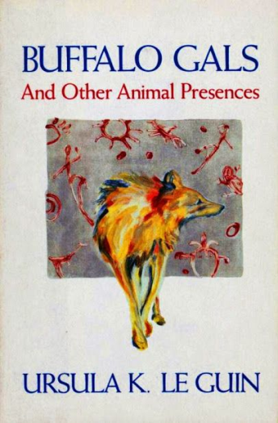
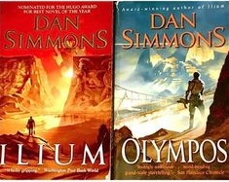
Na počátku žil Ngai sám na vrcholku hory zvané Kirinyaga. Když se čas naplnil, stvořil tři syny, kteří se stali otci Masajů, Kambů a Kikujů, a každému ze svých synů nabídl pštěp, luk a dřevěnou motyku. Masaj si vybral oštěp a bylo mu řečeno, aby pečoval o stáda na nesmírné savaně. Kamba si vybral luk a byl poslán do hlubokého pralesa, aby lovil zvěř. Ale Gikuju, první Kikuju, věděl, že Ngai miluje zemi a roční doby, a vybral si dřevěnou motyku. Za odměnu za to ho Ngai nejen zasvětil do tajemství setby a sklizně, ale dal mu Kirinyagu s jejím svatým fíkovníkem a úrodnými stráněmi.
Převzetí existujícího mýtu a jeho včlenění do fantast. příběhu
Most mezi skutečností a fantastickým příběhem
(Re)Interpretace mýtu

Slide 18
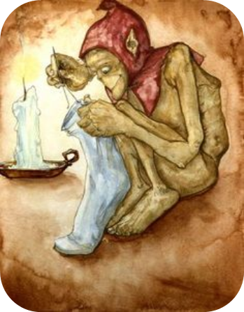
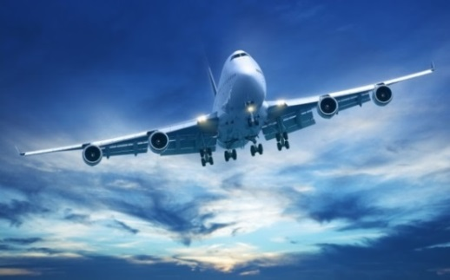
Historické hledisko ve vztahu přirozeného a fantastického (i v literatuře)
Pro naše předky byla existence nadpřirozených bytostí
logickým vysvětlením mnoha záhadných jevů.
Stroje létající vzduchem, sondy na Mars a nanoboti
jednoznačně patřily do říše divoké fantazie.
Když čtete povídku začínající takto: „Když Narsim uvažoval o vlastnostech vzduchu, naprosto nepochyboval, že by bylo možné sestrojit stroj vhodný k plavbě onou řídkou hmotou.“
Vasilij Levšin: Nejnovější cestopis napsaný v městě Bělevu (1784)
Povídka posléze popisuje fantastickou cestu na Měsíc, co kdyby ale zůstala jen u popisu letadla?
Co myslíte: JE TO I DNES SCIENCE FICTION?:

Slide 19
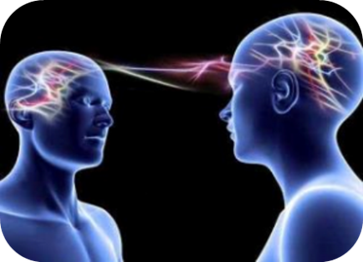
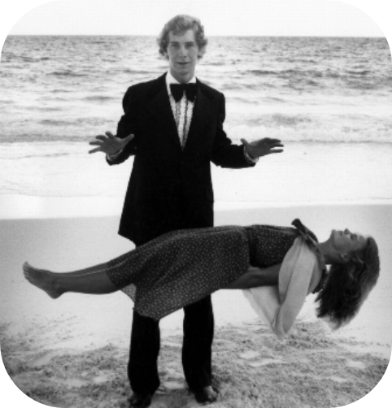
A co při pohledu opačným směrem – jak se budou budoucí lidé dívat na současnou fantastiku?
Je hodně toho, co ještě neznáme a nedokážeme pochopit.
Možná k tomu jednou bude patřit i telepatie a levitace?
A ještě na druhou stranu: můžeme vyloučit, že se naši vzdálení potomci nebudou číst naši mimetickou (realistickou) literaturu jako fantastiku?

Slide 20
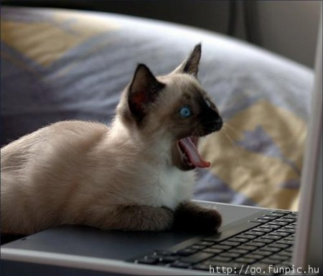
Pro fantastičnost díla je určující fikční svět, ne aktuální
Eric Rabkin: The Fantastic in Literature (1977)
Podle Rabkina jsou indikátory fantastična inherentní součástí textu;
Projevují se reakcemi postavy, vypravěče a implikovaného autora.
Čtenář přistupuje na pravidla fikčního světa:
Žasne spolu s postavami příběhu, nebo se o to alespoň pokouší. Text tak zůstává
science fiction, jakkoli na současného čtenáře
nepůsobí tak, jako na dobového.
Pokud se hrdina z 18. století setká s letadlem, bude velmi pravděpodobně reagovat jinak než hrdina ze současné Západní Evropy.
Nicméně…

Slide 21
Ani toto není bez komplikací
Alena Einhornová - Fantastika v literatuře science fiction (1971)
Rabkinův předpoklad by mohl snadněji platit před 2. pol. 20. století, již Einhornová nazývá obdobím zázračné fantastiky
x období všedního zázraku (od 2. pol. 20. stol.)
Co se změnilo?
Období zázračné fantastiky: typický model: Šílený vědec, vynálezce, romantismus – geniální šílenec umírá, trosky zázraku, vítězství reality – nutnost odlišit science fiction od pohádky.
Zázračnost moderní techniky ≠ kouzlo (rozdíl mezi dynamitem a kouzelnou hůlkou – byť účinek může vypadat stejně).
Postupné zevšednění techniky → vynález přirozenou součástí světa.
V období všedního zázraku indikátory fantastična z textu mizí.
V současné science fiction bývá pokročilá (pro nás fantastická) technika součástí běžného světa – nikdo nad ní nežasne.

Slide 22
Komplikací spojených s uvažováním o fantastice je ale víc.

Slide 23
Žili jsme spolu plných 12 let v konkubinátu a stále jsem váhal se s ní oficiálně oženit, neboť zde zuřila hitlerovská válka, do které chudák se zrovna dostala z té jejich fujpalibonské revoluce, a obával jsem se, že nacisté by mohli můj poměr s Astroňankou kvalifikovat jako zprznění árijské rasy. Hlavně jsem vytrvale čekal, podaří-li se mně Dahorjané obrátiti na křesťanství, neboť mně bylo jaksi proti srsti ženiti se s pohankou, čemuž zvláště bigotní matka odporovala. Dahorjáné byla ašmahovské víry, uctívajíc proroka Mikjoliho, z jehož knihy „Kádíš“ se pravidelně 4x denně modlila, sedajíc na bobku před zrcadlem s dýkou v ruce.
Tipnete si, z jakého typu textu jsou tyto úryvky?
Nějaká science fiction?
Jan Lukeš – Z knižnice iškovské kultůry
Diagnóza autora: paranoidní schizofrenie
Velmi pravděpodobně věřil, že popisuje skutečnost
Záměrné ozvláštnění reality
FANTASTIKA
X
Popis (domnělé) skutečnosti

Slide 24
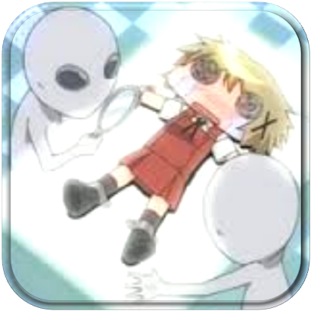
Příkladů najdeme více…
Text popisující únos mimozemšťany bude pro většinu z nás fantastickou fikcí, pro někoho jiného ale záznamem skutečných událostí.
Hlášení o únosech mimozemšťany, jejichž oběti byly detailně zkoumány, popřípadě jim byl implantován čip, mohou být výsledkem touhy po vyvolání pozornosti, ale také něčím, v co „unesený“ hluboce věří a co nezvratně poznamená jeho život. Nehledě na to, z jakého zdroje jeho přesvědčení vychází, stane se neoddělitelnou součástí jeho reality.
Román vycházející z takových zážitků pak nelze jednoduše označit za fantastické vyprávění.
Psychiatrické meze fantastična

Slide 25
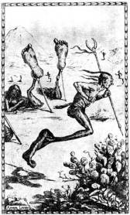
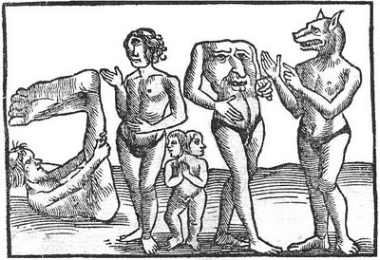
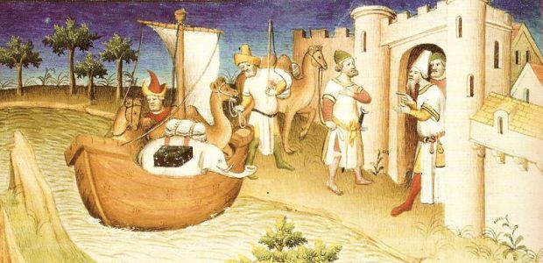
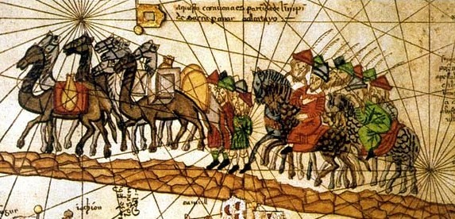
Meze fantastična
Hic sunt leones
Psychiatrické
Kulturní a náboženské
Historické
Záznam halucinací
Mýty, zázraky
Chápání reality
Kořenové texty

Slide 26
Takže hranice, za které při úvahách o fantastičnu nejít, bychom měli
A co ještě nějaká definice?
Definic je víc než dost a často jedna druhé odporuje: podívejte se na http://www.sf-encyclopedia.com/entry/definitions_of_sf
a na http://www.sf-encyclopedia.com/entry/fantasy
Obecně můžeme tyto definice rozdělit na 2 typy:
EXKLUZIVNÍ
- např. Louis Vax: L’art et la Littérature fantastique (1963): Charakteristika fantastiky pouze podle výskytu vytčených prvků (vampýři, vlkodlaci, neviditelnost a podobně).
1) Co není v seznamu, nepatří do fantastiky?
2) Definice nutně časem zastarává – objevují se nové fantastické prvky
2 problémy
+ výčet prvků je poněkud mechanický

Slide 27
INKLUZIVNÍ DEFINICE
Např. Kathryn Hume: Fantasy and Mimesis (1984) „[fantastika] je jakákoliv odchylka od konsenzuální reality, impuls vrozený literatuře, jež se projevuje v nesčetných variacích, od monstra k metafoře.“
Tušíte zde problém?
Potřebujeme maximálně otevřenou definici, která zahrne maximum fantastických děl, bude platit i za několik desítek let a bude odlišovat mezi texty vznikajícími jako výpověď o něčem, v co autor věří (náboženská literatura, únos mimozemšťany), a mezi úmyslným použitím FANTASTICKÝCH PRVKŮ.
Aneb zahrnující, všeobecné: maximálně otevřené, aby pojaly co nejvíc fantastických děl
Až příliš všezahrnující –neodlišuje produkty halucinací, víru v únos mimozemšťany ani náboženské texty od beletrie s fantastickými prvky
A je přesně co?

Slide 28
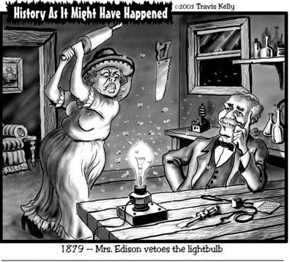
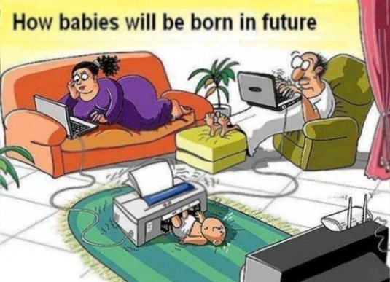
Fantastický prvek
Záměrná odlišnost od konsenzuální reality – může nabývat mnoha podob.
Pozměněný historický vývoj v případě alternativní historie:
CO KDYBY… nacisté vyhráli 2. světovou válku / Československo nepřistoupilo na Mnichovskou dohodu apod.
Zasazení do budoucího fikčního světa
Jak bude vypadat svět za 100 let?
Jak se změní společnost, podoba člověka?
K čemu spějí současné tendence?
Notes:
Alchymie jako věda – okultní vědy

Slide 29
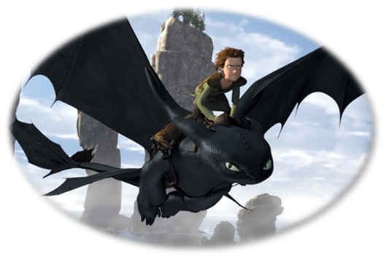
Jiný svět – magie, bytosti…Tolkienova Středozemě, Zeměplocha…
Fyzická nemožnost v případě postav a objektů
Nadpřirozené schopnosti…
Zásadní změna v případě přírodních zákonů a pravidel fikčního světa.
V potaz bereme i důležitost fantastického prvku pro fikční svět (svět vykreslený v textu), ve kterém se nachází.
Ale i jiný svět pronikající do toho, který známe – městská fantasy apod.
Gregory John Keyes: Věk nerozumu: svět, ve kterém funguje magie, alchymie se rozvíjí jako vědní disciplína namísto fyziky.
Alespoň jedno X kombinace

Slide 30
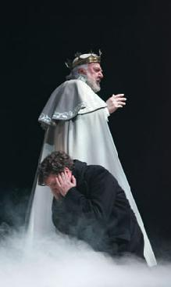
Fantastický prvek najdeme i v Hamletovi (Hamletovi se zjeví duch jeho otce a řekne mu, že byl zavražděn), těžko kvůli tomu ale budeme Hamleta řadit do fantastické literatury.
Nancy H. Traill - Possible Worlds of the Fantastic: The Rise of the Paranormal in Fiction
Fantastické je takové dílo, ve kterém je fantastický prvek (nebo fantastické prvky) pro tvoření fikčního světa zásadní a neobjevuje se pouze ojediněle nesa zcela specifickou funkci.
Ojedinělý výskyt fantastického prvku v díle tedy příslušnost k fantastice nezakládá.
Čím zásadnější roli hraje fantastický prvek v kompozici díla, a/nebo čím více fantastických prvků se v textu objevuje, tím blíže pólu fantastična se na pomyslné ose mezi fantastickou a „realistickou“ literaturou nachází.

Slide 31
1) Máme tedy představu o tom, co je to fantastický prvek.
2) Uvědomujeme si rozdíl mezi beletrií a náboženskými texty, mýty i halucinacemi.
3) Víme o rozdílech v chápání reality v minulosti a chápeme i další komplikace spojené s časovým hlediskem.
4) Rozumíme tomu, že fantastický prvek musí hrát důležitou roli ve fikčním světě (světě textu), abychom mohli text zařadit do fantastické literatury.
Potřebujeme inkluzivní definici, která je dostatečně pružná, aby obstála v čase, a respektuje blízký vztah fantastiky k výše zmíněným kategoriím (náboženská a osobní víra apod.).
Těžko pro fantastiku najdeme ostře ohraničenou škatulku.
A ani to nechceme.
Kategorie fantastické hranice má neostré hranice – s mimetickou (realistickou) literaturou, s náboženskými a mytickými texty, s individuální vírou v realitu (přesvědčení o existenci víl a andělů).

Slide 32


Než se dostaneme k samotné definici, potřebujeme si představit dva pojmy
Neostré množiny (fuzzy sets)
Neexistuje ostrá hranice mezi tím, co je a vně uvnitř množiny, ale stupně přináležitosti.
Tedy předmět nemusí být buď bílý, nebo černý, ale ležet na určitém místě spektra šedé mezi nimi (a mít blíž k černé nebo k bílé).
Prototypová teorie
V každé kategorii jsou více a méně typičtí reprezentanti této kategorie.
Jako prototypický příklad kategorie květina si představíme spíše růži než bodlák.
Jako prototypický příklad kategorie ptáků si představíme spíš orla nebo vrabce než tučňáka.

Slide 33

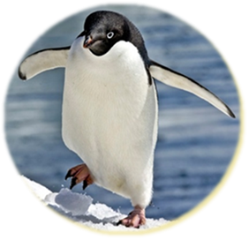
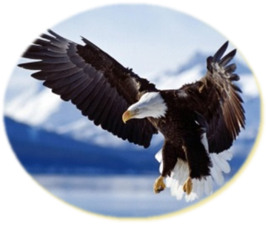
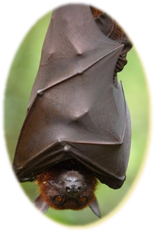
Prototypová teorie a neostré množiny
Nepatří do kategorie,
i když s ní sdílí některé znaky
Čím méně prototypický zástupce kategorie, tím dále od středu množiny
Prototypičtí představitelé kategorie ve středu množiny

Slide 34
Neostré množiny
U příkladu s kategorií ptáků můžeme určit hranici množiny (tučňák je ještě uvnitř množiny, netopýr už ne).
U fantastické literatury jsou ale hranice skutečně neostré.
Neptáme se tedy jenom, jestli Hamlet je, nebo není fantastika, ale do jaké míry (jakého stupně) do fantastiky patří (objevuje se tam fantastický prvek, ale ojediněle, Hamlet tedy má s fantastikou něco společného, ale bude patřit na okraj množiny).
Ve středu množiny bude např. Pán prstenů jako prototypové fantastické dílo (obsahuje mnoho pro fikční svět zásadních fantastických prvků).

Slide 35

Neostrá množina fantastiky
Vůbec ne fantastika
Božská komedie…
Asi ještě fantastika
Magický realismus…
Prototypická fantastika
Pán prstenů, Nadace…
Spíš už ne fantastika
Hamlet…
Vůbec ne fantastika
Zpráva o únosu mimozemšťany

Slide 36
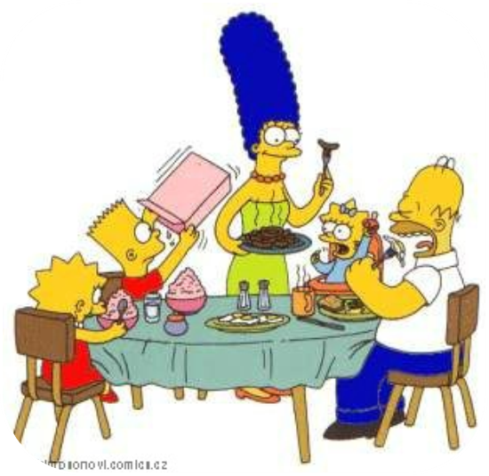
Umístění konkrétních zástupců (textů) v rámci neostré množiny (vzdálenost od centra) umožňuje soustředit se také na vztahy mezi jednotlivými texty (jakým způsobem využívají fantastické prvky, jak jsou fantastické prvky v textu důležité, kolik jich je apod.).
Rysů, které zakládají příslušnost k fantastice, tedy fantastických prvků, je značné množství – nemá smysl pokoušet se všechny vyjmenovat.
V jednom textu se může nacházet více různých fantastických prvků.
Neexistuje text, ve kterém by byly obsaženy všechny fantastické prvky.
Ludwig Wittgenstein Rodové podobnosti
Věci, o kterých si myslíme, že je propojuje jeden zásadní společný rys, mohou být ve skutečnosti propojeny sérií překrývajících se podobností, mezi nimiž neexistuje jediný rys společný pro všechny.

Slide 37
A i když takový rys najdeme, nemusí být výlučný pro danou kategorii (nemůžeme kategorii definovat pouze pomocí tohoto rysu).
S fantastickou literaturou je to podobně.
Z rodových podobností vyšel Paul Kincaid (On the Origins of Genre) při intuitivní definici science fiction.
Tedy: máme-li čtenářskou zkušenost, nepotřebujeme definici, abychom poznali science fiction.
Jako druhý krok, když uvažujeme o tom, co dělá science fiction science fiction (tedy o podobě fantastických prvků), usazujeme už dílo do vnitřní strukturace žánru na základě toho, jaké rysy podobnosti a s jakými okruhy textů v něm nalézáme (hard SF, akční SF, space opera…).
Barva kůže nám pro rozpoznání členů Simpsonovic rodiny nestačí. Definovat podobnosti mezi členy rodiny lze pouze souhrnem rysů, které vzájemně sdílejí.
Science fiction je to, nač ukážeme, když řekneme science fiction.

Slide 38
Definice fantastické literatury
Rodové podobnosti můžeme aplikovat na fantastickou literaturu jako celek.
Pracujeme přitom s neostrou množinou fantastické literatury, v níž se blíže středu nacházejí prototypická díla, na okrajích pak texty, které sdílí nějaké rysy s prototypickými díly (tedy rodové podobnosti), ale jen v omezené míře.
Za okraji jsou neostré množiny těch textů, které obsahují nějaké prvky, které bychom mohli pokládat za fantastické, ale jako fantastické nejsou použity – náboženské texty, mýty, halucinace…
Představit si to můžeme i takto:
Všechna užití fantastického prvku
Všechna užití fantastického prvku v beletrii
Zásadní role a počet fantastických prvků

Slide 39
Tak tedy:
Fantastická jsou taková beletristická či dramatická díla, v nichž fantastický prvek – propojen sítí rodových podobností s alespoň jedním dalším dílem pokládaným za fantastické – zaujímá význačnou roli ve struktuře fikčního světa, neobjevuje se pouze ojediněle nesa zcela specifickou funkci.
1. krok při uvažování o fantastičnosti díla – intuitivní.
2. krok – analýza vztahu zvažovaného díla k dalším dílům, která uznáváme jako fantastická.

Slide 40
No dobrá, ale…
A je to opravdu k něčemu dobré?
A proč se vůbec o nějaké definice pokoušet?
Nejsou všechny ty koncepty jako neostré množiny, prototypy a rodové podobnosti jen moderní berličky?
Neznamená to házení umělecké a triviální literatury do jednoho pytle? Vždyť nějaké fantastické prvky obsahují Čapkova dramata i Stmívání...
Napadají Vás další otázky?
Zapamatujte si je na navazující (a tentokrát nikoli absenční) přednášku Dělení fantastické literatury podle vztahu fantastického prvku a aktuálního světa ve čtvrtek 16. 3.

Slide 41
Literatura
CLUTE, John, GRANT, John (edd.) The Encyclopedia of Science Fiction [online] < http://www.sf-encyclopedia.com/>
HUME, Kathryn: 1984 Fantasy and Mimesis; Responses to Reality in Western Literature (New York, London: Methuen)
DĚDINOVÁ, Tereza: 2015 Po divné krajině - Charakteristika a vnitřní členění fantastické literatury (Brno: Masarykova univerzita):
http://www.phil.muni.cz/wucl/home/News/2015/nova-kniha-terezy-dedinove/
DĚDINOVÁ, Tereza, Zbyněk FIŠER, Jakub JARINA, Luisa NOVÁKOVÁ, Matěj ANTOŠ, Jana CINDLEROVÁ, Joanna CZAPLIŃSKA, Antonín DOLÁK, Michal FRÁNEK, Anna GNOT, Daniel JAKUBÍČEK, Jiří JELÍNEK, Zdeněk JEŽEK, Hana MÁLKOVÁ, Lenka NALDONIOVÁ, Ester NOVÁKOVÁ, Michaela PAUČO, Ondřej POMAHAČ, Martina SALHIOVÁ, Jakub SOUČEK a Helena ULBRECHTOVÁ. Na rozhraní světů. Fantastická literatura v mezioborovém zkoumání. 1. vyd. Brno: Masarykova univerzita, 2016. 376 s. Spisy Filozofické fakulty Masarykovy univerzity, sv. 454. ISBN 978-80-210-8441-4. doi:10.5817/CZ.MUNI.M210-8441-2016.
GUNN, James, CALENDARIA, Matthew (eds.): 2005 Speculations on speculation: Theories of Science Fiction (INC: Scarecrow Press)
SWINFEN, Ann: 1984 In Defence of Fantasy: A Study of the Genre in English and American Literature Since 1945 (London: Routledge & Kegan Paul)
SANDNER, David: 2004 Fantastic literature : a critical reader (Westport, Conn. : Praeger)

